Slide 1
WPS的安装
汇报人：曹阳

Slide 2


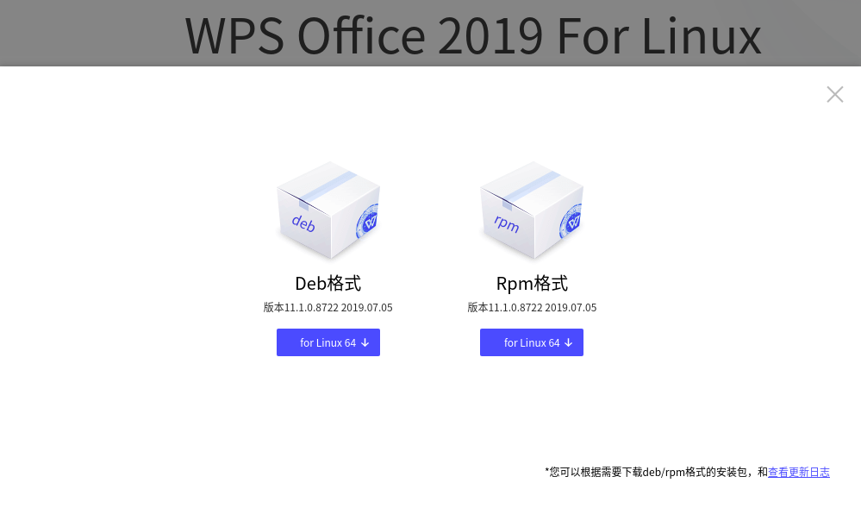
wps安装包的下载
网址：https://www.wps.cn/

Slide 3
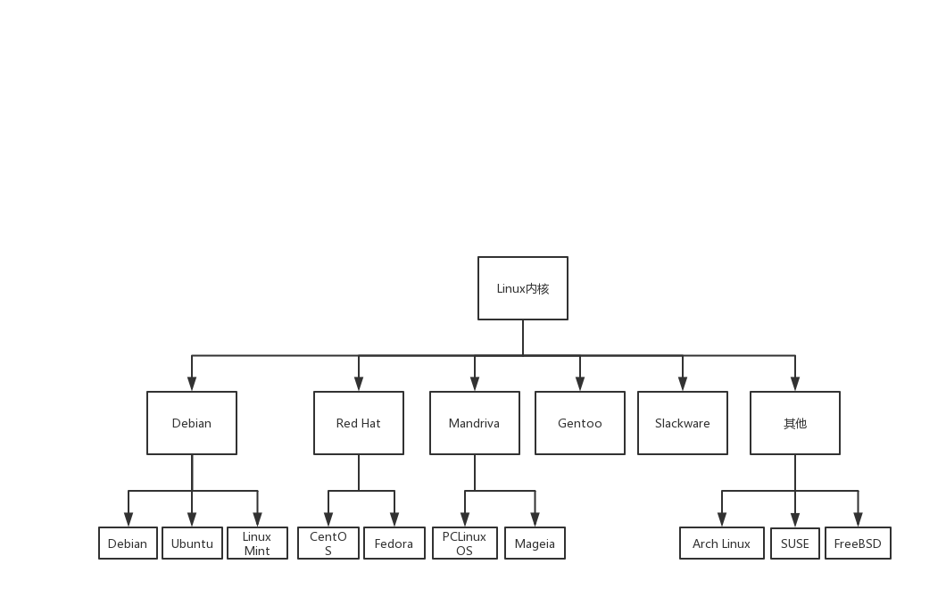
Linux主流发行版本

Slide 4



最易使用的
Ubuntu，Linux Mint和PCLinuxOS是其中最易用使用的。想快速部署使用，就可以选择这几个。尤其对于新手，已经做到了和Windows类似的易用程度了。

Slide 5



比较激进的
Slackware Linux，Arch Linux和FreeBSD是更激进的发行版，更新比较频繁，所以需要有一定的基础。不然，哪天搞崩了都不知道问题所在。

Slide 6




相对保守的 openSUSE，Fedora，Debian GNU/Linux和Mageia则是比较保守的发行版。稳定性是他们的特点。但是软件包都比较旧。很多桌面版本的新功能没法用。

Slide 7

企业级的
CentOS是一个企业级的发行版，适合那些喜欢稳定性，可靠性和软件长期支持的用户。

Slide 8
Linux主流软件包格式
Linux系统各种发行版自己开发的软件包
  rpm：RedHat、Fedora
  dep：Ubuntu，Debian
  他们都是打包成压缩包的，后缀名是tar、gzip等等，安装时候先解压，然后输入命令。
脚本安装包
  脚本安装包也是压缩包tar之类的，也要先解压，它的安装方法也是输入命令。
源码包
  安装方法首先是解压，没有编译好的源代码，就是说它是一排排的英文代码，没有变成数字0跟1，电脑只认识0跟1，把英文变成0跟1叫做编译。所以电脑要安装编译器，安装好了然后使用命令make安装。
软件安装
  https://blog.csdn.net/m0_37327416/article/details/78779532

Slide 9

字体缺失问题

Slide 10
解决流程
1.到windows环境下将所需字体拷贝到Linux下（C:/Windows/fonts)
2.进入拷贝到Linux的目录中（cd 或直接进入右键“打开终端”）
3.进入目录中，执行(把字体放到“其他位置/计算机/usr/share/fonts”)
  sudo cp * /usr/share/fonts
4.为字体赋予可执行权限
  chmod 755 *
5.生成字体的索引信息
  sudo mkfontscale（提示命令未找到：yum install mkfontscale）
  sudo mkfontdir（提示命令未找到：yum install fontconfig）
6.更新字体缓存
  sudo fc-cache
7.重启系统reboot

Slide 11
THANKS FOR LISTENING!

